Slide 1
Anti-forenzika JPEG kompresije
Luka Cvitanović

Slide 2
Sadržaj

Slide 3
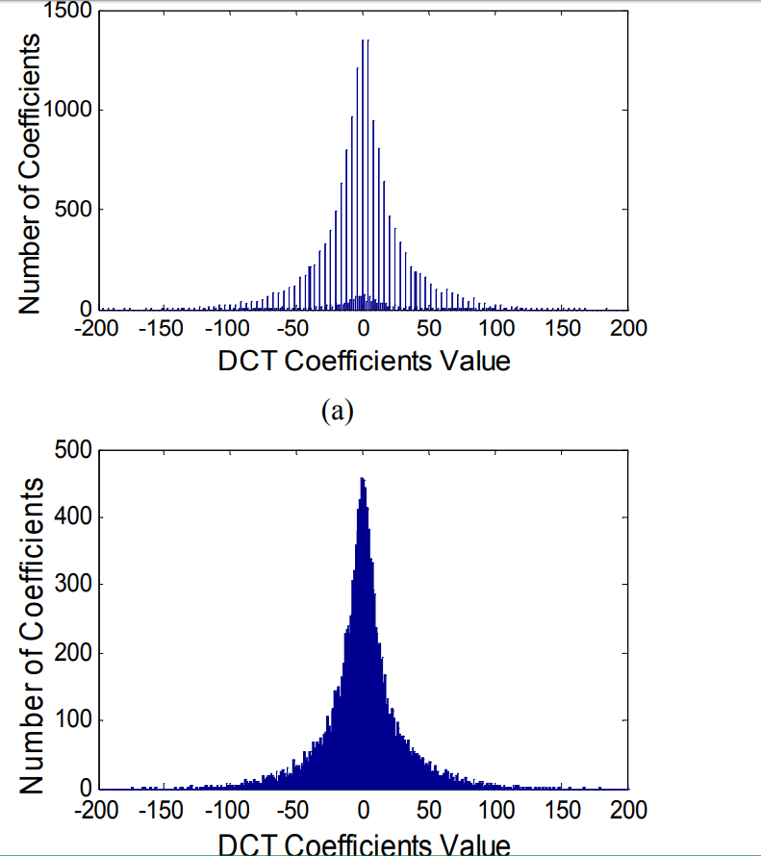
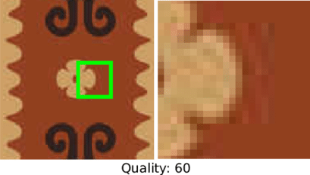
Uvod
Prikrivanje dvostruke JPEG kompresije
Prikrivanje češljstog dijagrama i kockastih artefakata
Gama korekcija i NLTV filtriranje
Poboljšanje na dosadašnju metodu

Slide 4
Stamm metoda
Unošenje šuma u DCT koeficijente
Medijan filtriranje
Dodavanje bijelog šuma
Skrivanje duple kompresije u zamjenu za kvalitetu

Slide 5

Predložena metoda-gama korekcija
Gama korekcija
Gama vrijednost na temelju svjetline slike
Tamnija slika -> manji gama
Svjetlija slika -> veća gama

Slide 6
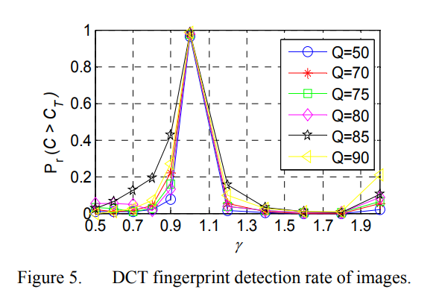
Predložena metoda-gama korekcija
Perturbacija AC koeficijenata u svim podpojasima
Nestanaka češljastog dijagrama
Optimalne vrijednosti
ε : 0.5 ~0.8
ω : 0.2 ~0.5

Slide 7
Predložena metoda-NLTV filter
Nonlocal Total-variation Split-Bergman
Iterativni filter za umanjivanje šuma
Uklanjanje kockastih artefakata
Poboljšanje histograma

Slide 8
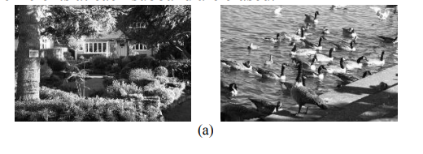
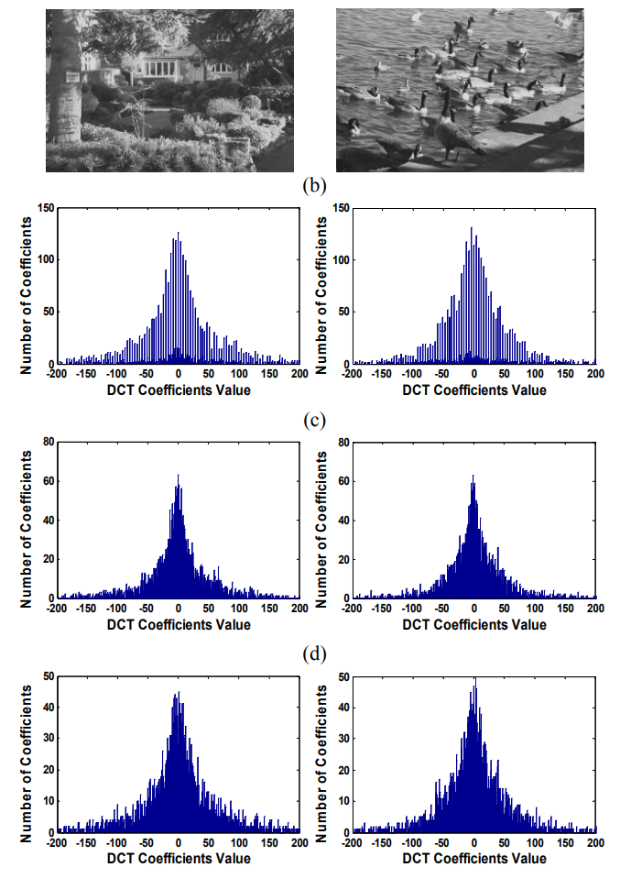
Usporedba metoda
Usporedba predložene i Stamm metode
Originali
Nakon obrade

Slide 9
Usporedba metoda
Nakon duple kompresije
Stamm metoda
Predložena metoda

Slide 10
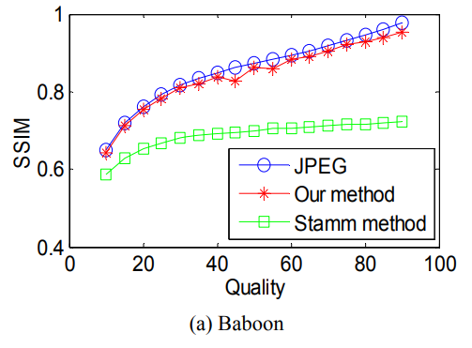
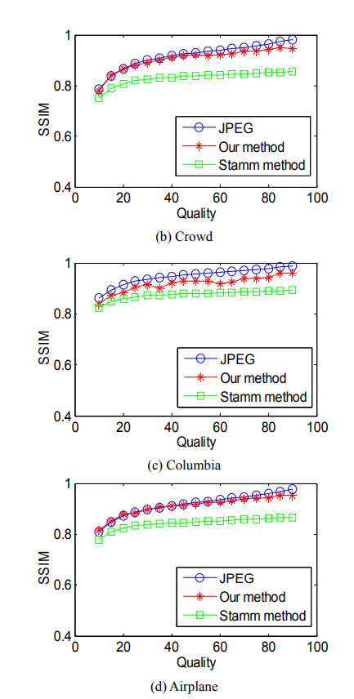
Usporedba metoda
Usporedba kvalitete

Slide 11
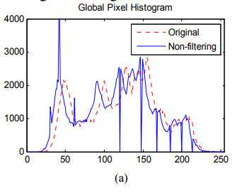
Utjecaj metode na histogram
Promjene nesmiju biti vidljive u histogramu
Gama korekcija unosi nepravilnosti

Slide 12
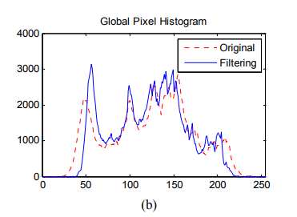
Utjecaj metode na histogram
Primjena NLTV filtera uklanja nepravilnosti
Posvjetljuje sliku

Slide 13
Literatura
https://www.semanticscholar.org/paper/Simplified-Anti-Forensics-of-JPEG-Compression-Qian-Qiao/e6889002fe938bf1f7fdf14fcc58558031f7a5b5
X. Bresson, “A short note for nonlocal TV minimization,” technical report, Jun. 2009

Slide 14
Kraj
Hvala na pažnji

